Slide 1
Fibromialgija
Jamina Simić, Grupa za podršku obolelima od FM

Slide 2
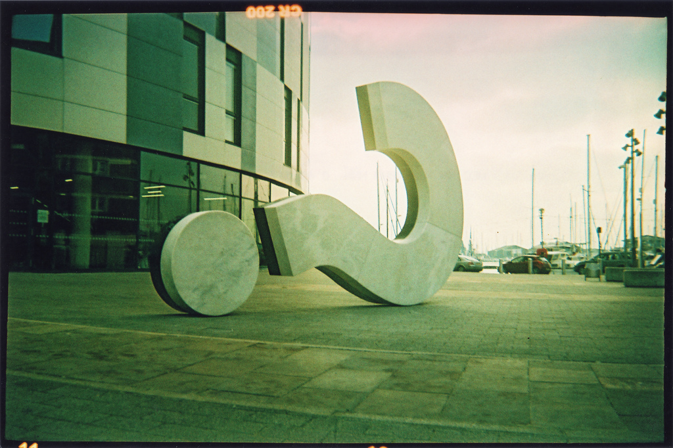
Šta je fibromialgija?
Izvor: Pitanje

Slide 3
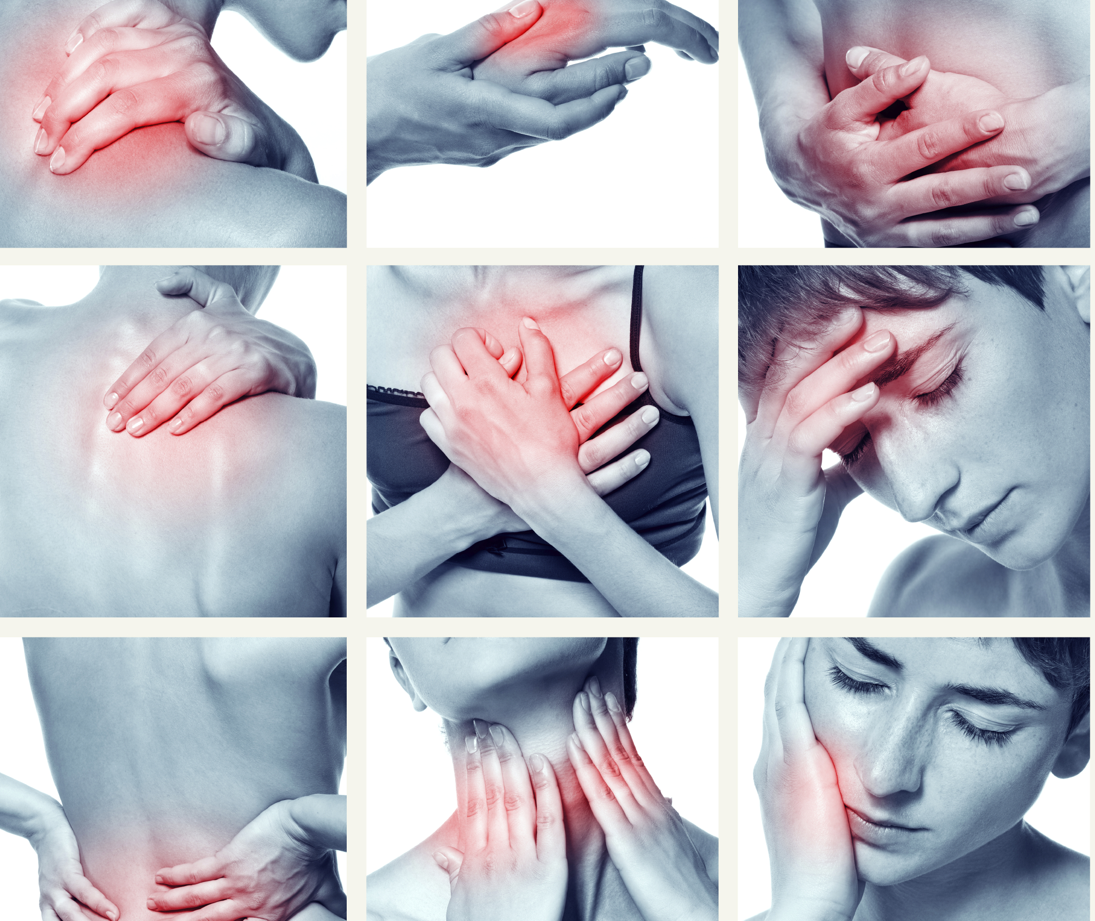
Simptomi
Simptomi
Izvor: Simptomi

Slide 4
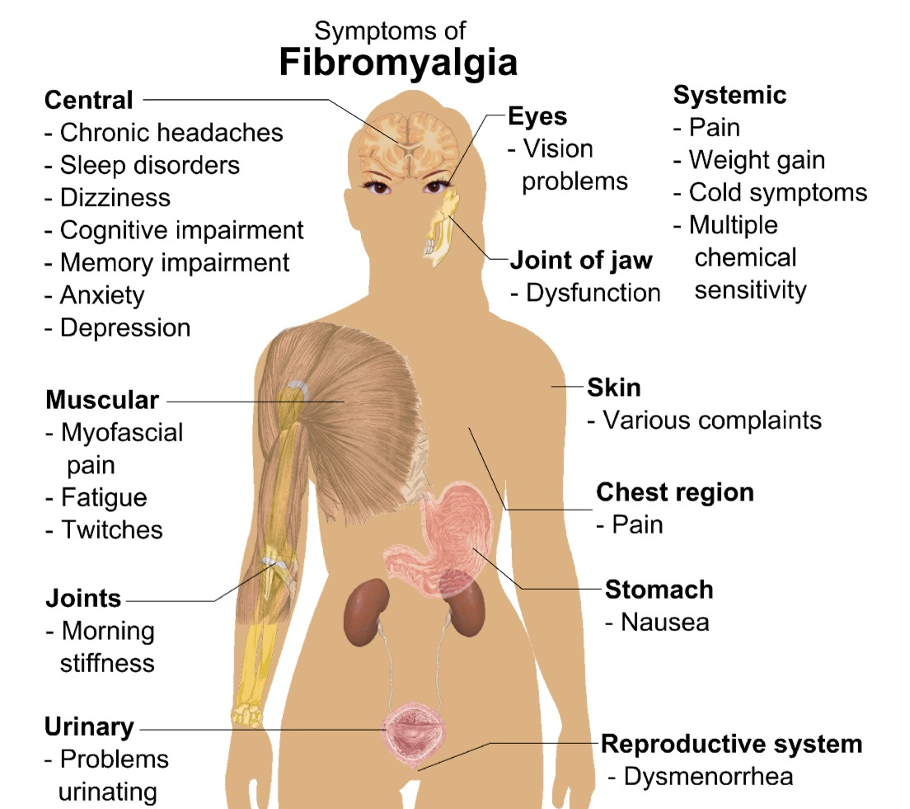
Izvor:Simptomi 2

Slide 5
Dominantni simptomi:
Široko rasprostranjen bol (bolni ukočeni zglobovi)
Nesanice, neispavanost posle sna
Stalni umor

Slide 6
Ostali simptomi:
Česte glavobolje
Otežano pamćenje, loša koncentracija
Česti grčevi u udovima, trnjenje
Urinarni problemi
Problemi sa vidom (mućenje pred očima)
Bol u viličnom zglobu
Česte alergije, urtikarije, demografizam kože
Bol u grudima
Iznenadna vrtoglavica, mučnina
Ginekološki problemi

Slide 7
Da li je stvarna? Koliko je rasprostranjena?
Izvor: Opšte

Slide 8
FM je stvarna, u Međunarodnoj klasifikaciji bolesti ona je registrovana pod brojem M79.7
Tim naučnika je uspeo da dokaže pomoću testova koji isključuju subjektivnost pacijenta da je bol stvaran i jak
Najčešća je među ženama, međutim muškarci i deca mogu da je imaju
Smatra se da 3-5% populacije ima FM
U brojkama to znači da je rasprostranjenija od RA – prema podacima Nacionalne radne grupe za artritis u Americi ima 5 miliona obolelih od FM. Radi poređenja: 1.3 miliona ljudi ima RA
Smatra se da svaki četvrti pacijent koji ima RA ima i FM

Slide 9
Kom doktoru treba da se obratim?
Izvor: Doktori

Slide 10
Reumatolog (uglavnom zbog karakterističnih dominantnih simptoma)
Neurolog (po svojoj prirodi pripada ovoj grupi specijalista)
Ostali doktori koji su upoznati sa prirodom FM

Slide 11
Kako nastaje?
Izvor: Info

Slide 12
Pravi uzrok još uvek nije potpuno poznat, preporučujemo da o ovome porazgovarate sa Vašim doktorom
Evidentno je prisustvo dugotrajne infekcije
Fizička i/ili emotivna trauma (automobilska nesreća, smrt bližnjeg, i dr.)
Česta je kod osoba koje boluju od neke druge bolesti, npr. RA, česta je posle Lajmske bolesti, itd
Bitno je da Vaš doktor, pre davanja dijagnoze FM, isključi postojanje ostalih bolesti koje FM imitira

Slide 13
Šta mogu da očekujem? Moja budućnost?
Izvor:Budućnost

Slide 14
Svi organi pacijenata koji imaju samo FM ostaju netaknuti – organi ne oboljevaju
Iskustva pacijenata pokazuju da kod nekih simptomi vremenom nestaju
Pacijenti mogu imati dobre dane : loše dane, dobre mesece : loše mesece, dobre godine : loše godine

Slide 15
Kako mogu da pomognem sebi?
Izvor: Sreća

Slide 16
Jedino multidisciplinarni pristup daje DUGOROČNE rezultate.
Multidisciplinarni pristup podrazumeva istovremeno delovanje na:
Telo - redovno vežbanje i redovan san
Um – psihoterapija
Delovanje lekovima

Slide 17
REDOVNO VEŽBANJE
Umereno redovno vežbanje je vrlo bitno kod pacijenata koji imaju FM. Fizička neaktivnost slabi mišiće čime se pojačava bolno stanje. Prekomerna fizička aktivnost takođe nepovoljno deluje, pojačava bol i dovodi pacijente do stanja potpune iscrpljenosti
Šetnja, plivanje, vožnja bicikla
Vežbe istezanja, Yoga i Tai Chi su naročito dali pozitivne rezultate kod uklanjanja bola i poboljšanja opšteg stanja
Izvor:Vežbanje

Slide 18
REDOVAN SAN
Mnoga istraživanja su pokazala da samo održavanje higijene sna pomaže pacijentima u smanjenju bola, poboljšava pamćenje i sposobnost koncentracije
Odlazak u krevet u isto vreme
Buđenje u isto vreme
Porazgovarajte sa Vašim doktorom i potražite savet
Izvor:San

Slide 19
PSIHOTERAPIJA
Pacijenti koji imaju hroničan bol često pate od depresije, budu socijalno izolovani usled nerazumevanja okoline. Trpi njihov socijalni, naročito profesionalni i porodični život. Parovi naročito stradaju.
Razgovor sa terapeutom može pomoći da prihvatite bol i da se pomirite sa činjenicom da je Vaše telo drugačije, da manje možete postići nego ranije
Terapeut Vas može naučiti kako da razgovarate sa Vašom okolinom u teškim trenucima, momentima nerazumevanja
Može pomoći Vašim najbližima da razume probleme sa kojima živite
Izvor:Savetovanje

Slide 20
LEKOVI
Na žalost, ne postoji lek koji leči FM
Postoje lekovi koji olakšavaju simptome
Porazgovarajte sa Vašim lekarom o lekovima koji su najoptimalniji za Vas
Izvor:lekovi

Slide 21
Kako udruženje može da pomogne?
Izvor: ruke

Slide 22
Grupa za podršku obolelima od fibromialgije radi u okviru ORS-a
Kontakt sa doktorima koji umeju da prepoznaju FM
Kontakt sa Evropskom mrežom udruženja obolelih od FM, međunarodno iskustvo
U toku sa najnovijim informacijama i dešavanjima
Deljenje iskustava, savetovanje

Slide 23
Ovo kratko izlaganje je sastavljeno na osnovu rezultata istraživanja koja su objavljena na internetu i na osnovu iskustava pacijenata koji imaju FM i članovi su našeg udruženja.
Preporuke za tretman sindroma koje su iznete ne zamenjuju mišljenje doktora i u Vašem je interesu da prvo kontaktirate lekara i sa njim potražite najbolje rešenje za Vas

Slide 24
Grupa za podršku obolelima od fibromialgije
Marija Bučić: 064 08 57 993
Jasmina Simić: 064 27 020 27
HVALA

